Slide 1
双区域探针PCB测试台控制系统的设计与实现
演讲人：许广昊
指导人：陈清华、舒伟峰

Slide 2
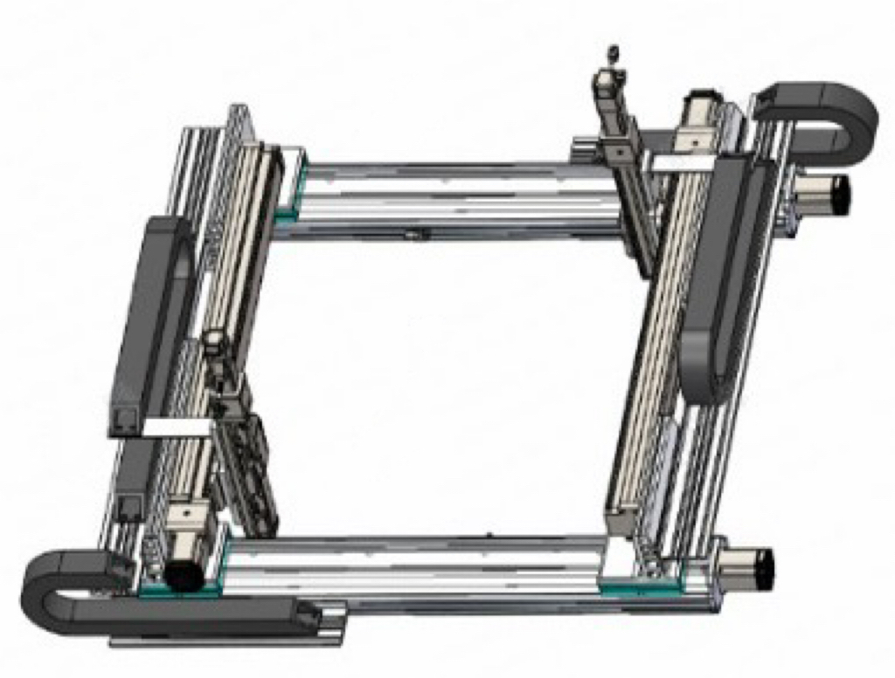
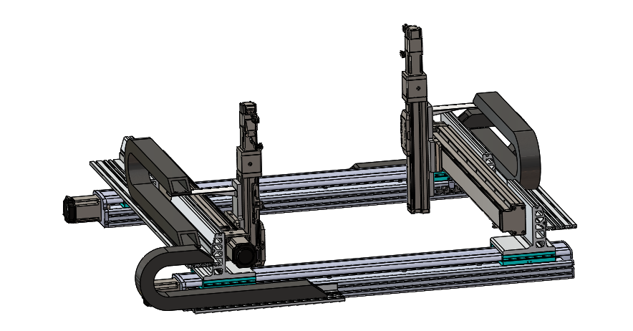
本项目旨在开发一个用于PCB自动化测试的双轴组、八轴向运动控制系统。该系统基于 Modbus RTU 协议进行硬件控制，结合 FastAPI 提供高效的 RESTful API 服务，并通过OpenCV模型与前端界面交互，实现对硬件的实时操作与监控。系统设计具有高度灵活性和可扩展性，适用于自动化生产、科研实验以及高精度测试等场景。
1

Slide 3
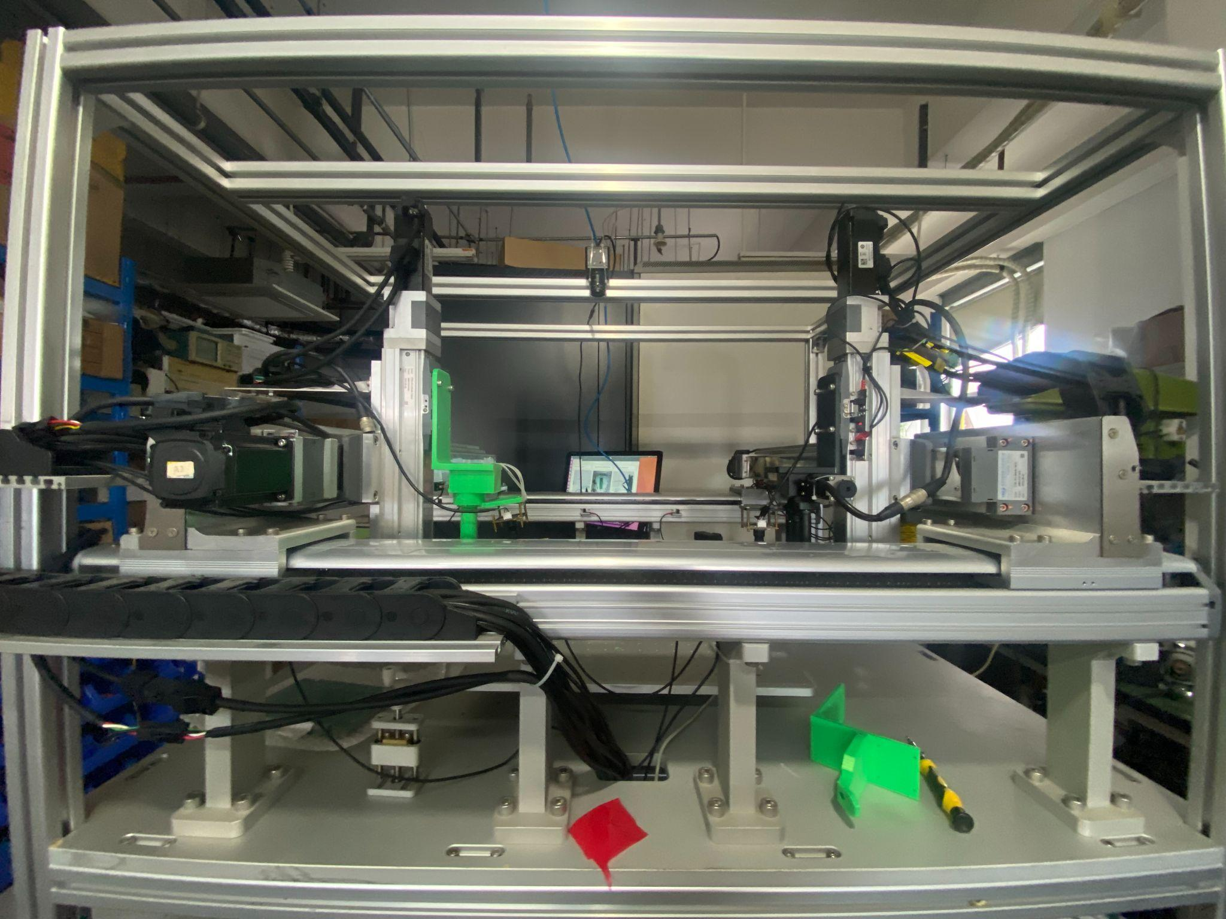
实验平台搭建

Slide 4

阶段功能验证测试

Slide 5
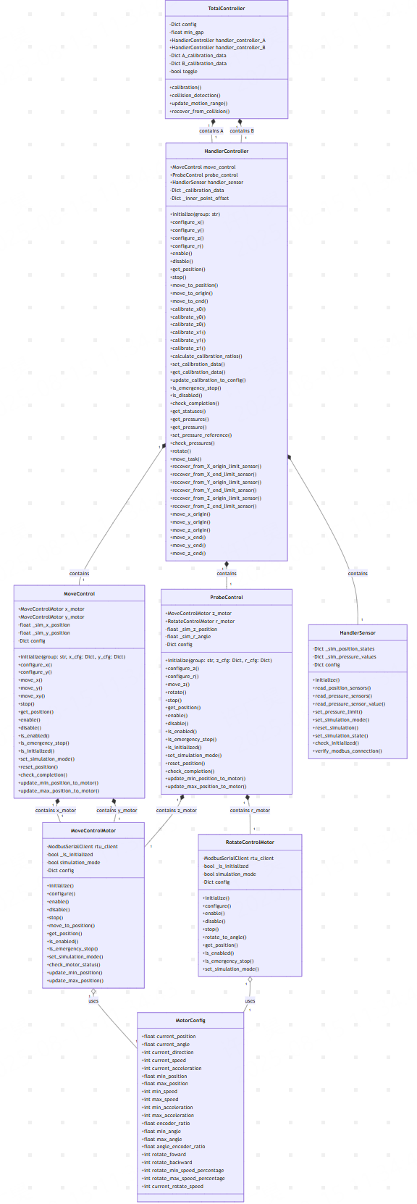
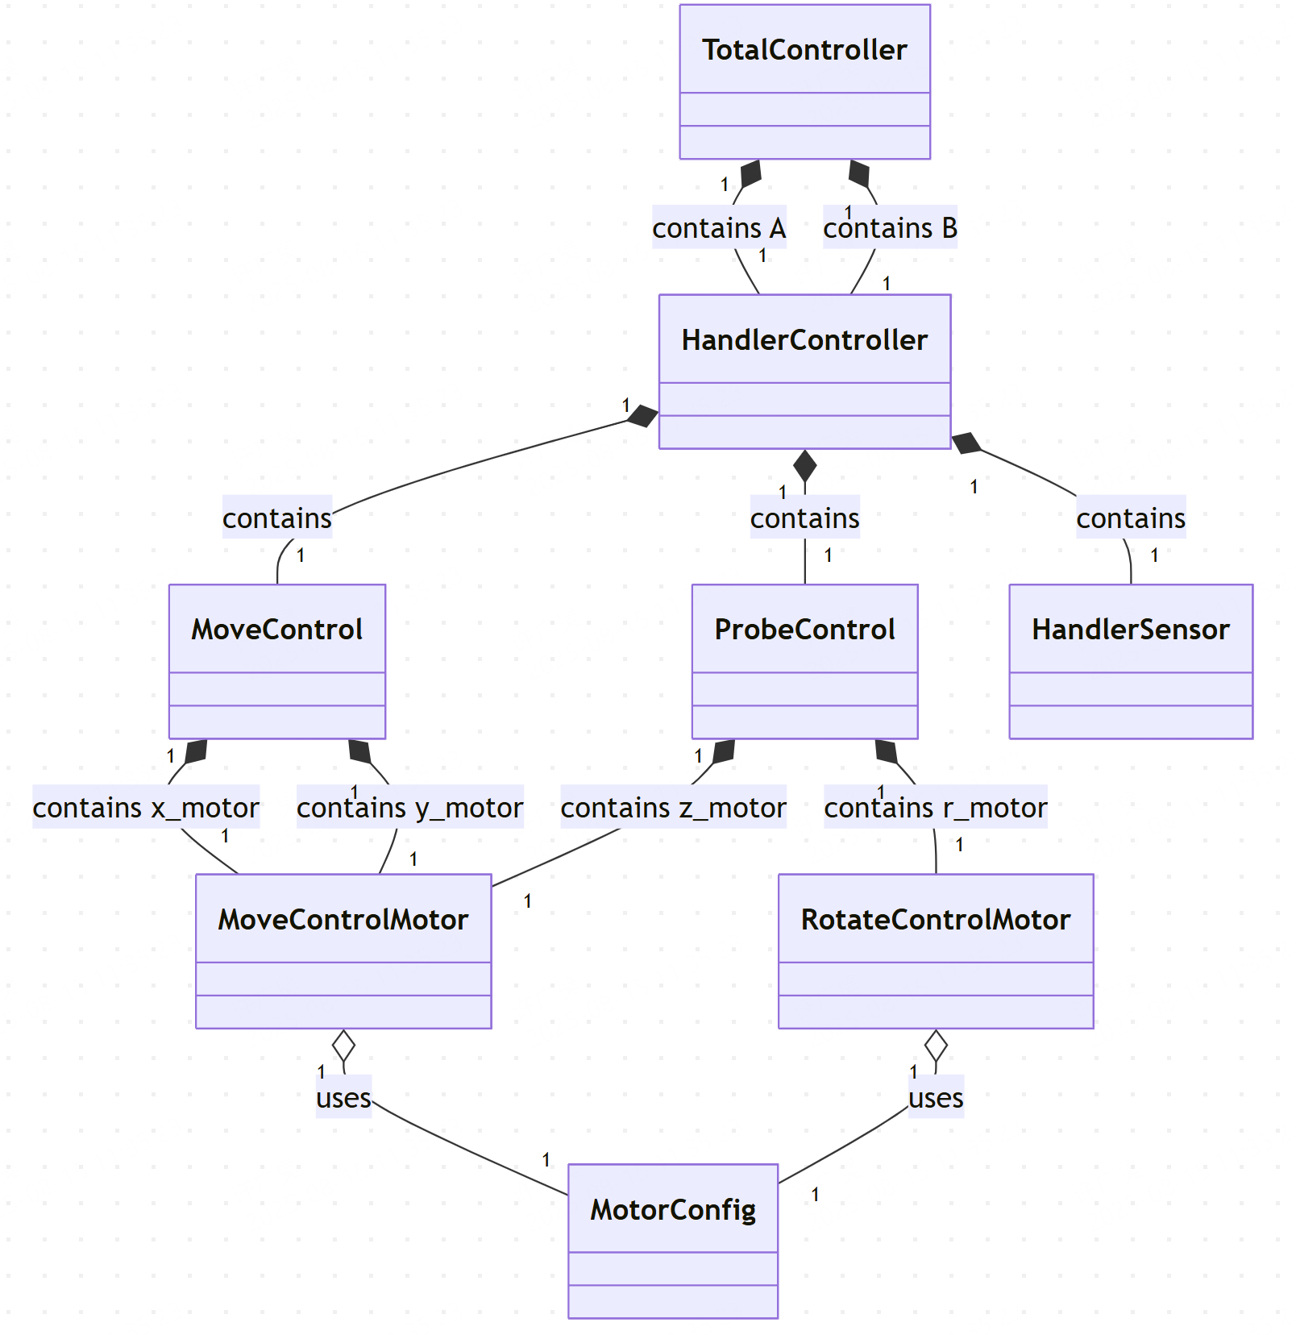
程序设计架构：

Slide 6
核心功能
基础运动功能
基于 Modbus RTU 协议
传感器监控与压力管理
基于光电、压力传感器数据
运动范围校准
基于PID算法与光电传感器反馈
多轴运动控制
基于单例模式与多线程并行
碰撞检测与恢复
基于相对位置映射的防撞算法
图像识别与零点设置
基于OpenCV 与 FastAPI
前后端交互
基于FastAPI的RESTful API 服务
测试
基于unittest

Slide 7
基础运动功能
基于Modbus RTU 协议
配置参数
启用与禁用
移动 & 旋转控制
读取编码器值
读取电机状态
紧急停止

Slide 8
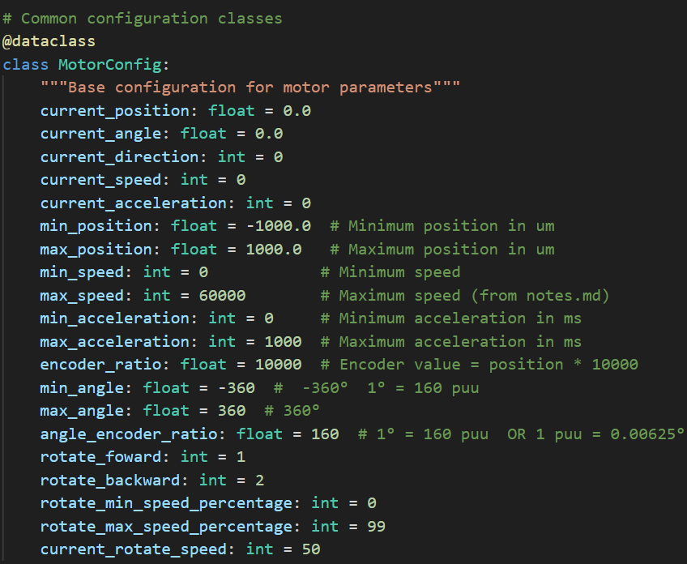
1.1 配置参数
每个电机初始化时将声明私有变量：self.config
用于储存关于电机配置信息的MotorConfig类实例
上层文件通过config.json文件中对应电机cfg创建MotorConfig类实例作为初始化电机参数
允许用户调用 def configure 进行手动参数配置（移动部分目前仅支持速度，旋转部分目前支持旋转速度与旋转方向）。
成功设置后，当收到无相关参数的运动指令后，电机将以配置速度，角度运行。
电机运动范围可在完成全轴组外层校准后自动完成配置

Slide 9
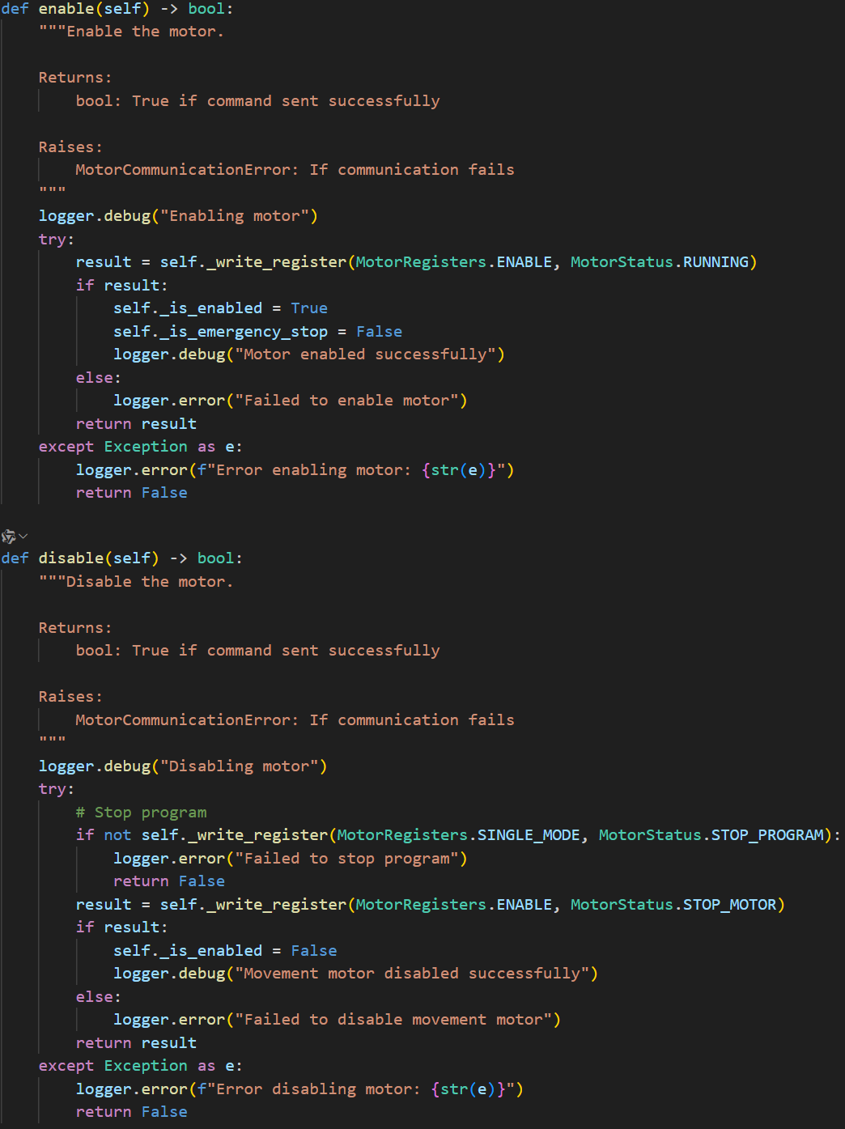
1.2 启用与禁用
允许用户对电机开/关状态进行修改
调用 def enable(self) 功能将解除紧急停止状态

Slide 10
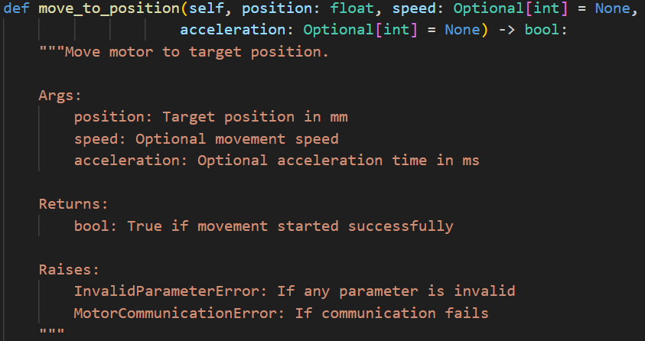
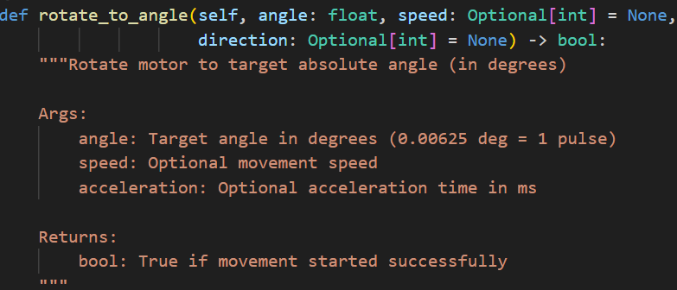
1.3 移动 & 旋转控制
通过对寄存器对应位置的写入实现控制电机的输出脉冲数量和速度，由此实现对电机移动或旋转的控制
允许用户输入目标位置（角度）与运动参数，同时支持不输入运动参数并以默认配置运行
X、Y、Z轴电机支持回到电机零点功能
每次开始运动后记录目标位置以用于紧急停止后恢复当前运动

Slide 11
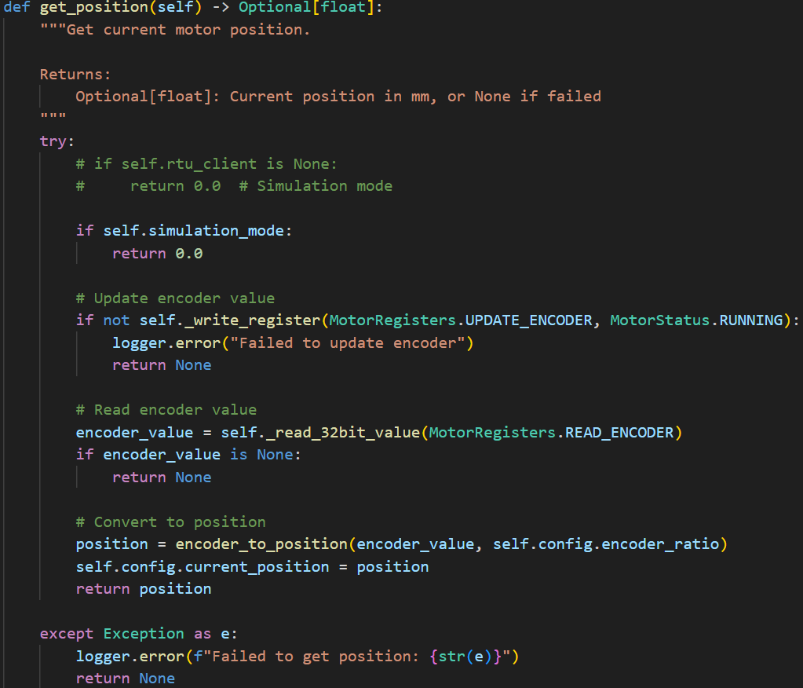
1.4 读取编码器值
通过对寄存器对应位置的读取实现获取当前轴位移数据的功能
将um单位值转为mm单位值返回，由此可得出电机的具体位置

Slide 12
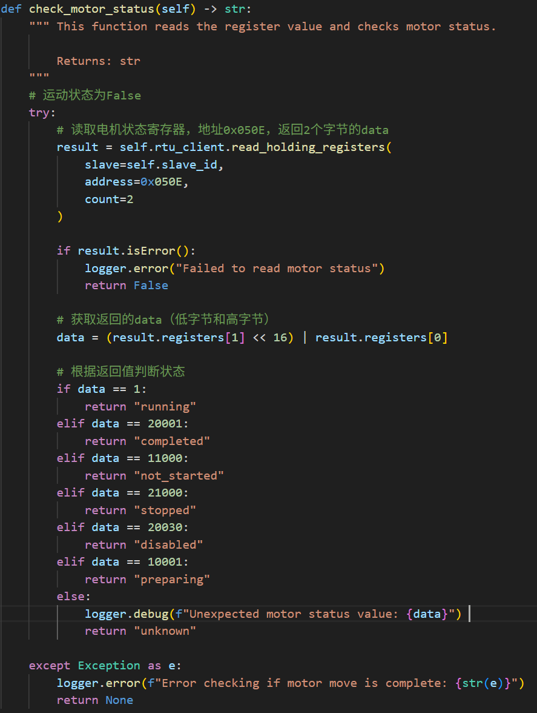
1.5 读取电机状态
通过读取特定寄存器的值，获取电机实时状态，返回对应的字符串

Slide 13
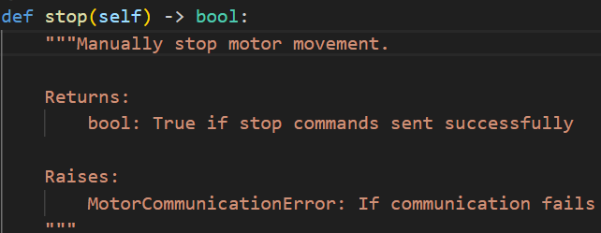
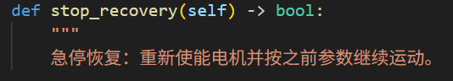
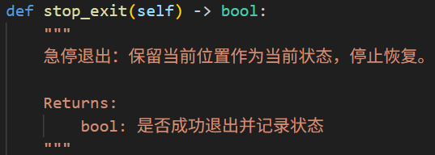
1.6 紧急停止
允许用户手动停止电机运动，状态为紧急停止。
通过对私有变量self._is_emergency_stop的修改使上层文件拥有对电机停止情况的信息，从而停止后续的程序执行
紧急停止后，轴组停止所有运动，并在console中询问用户选择恢复resume(r)或者退出quit(q)
选择r即恢复轴组运动，handler通过获取先前继续先前未完成的运动目标存档，重启先前运动
选择q即退出运动，此时会禁用所有电机运动和运动能力，无法再接受新的运动命令直到电机重启(enable)

Slide 14
2. 传感器监控与压力管理
基于Modbus RTU 协议 与 光电、压力传感器数据
限位光电传感器
探针压力传感器

Slide 15
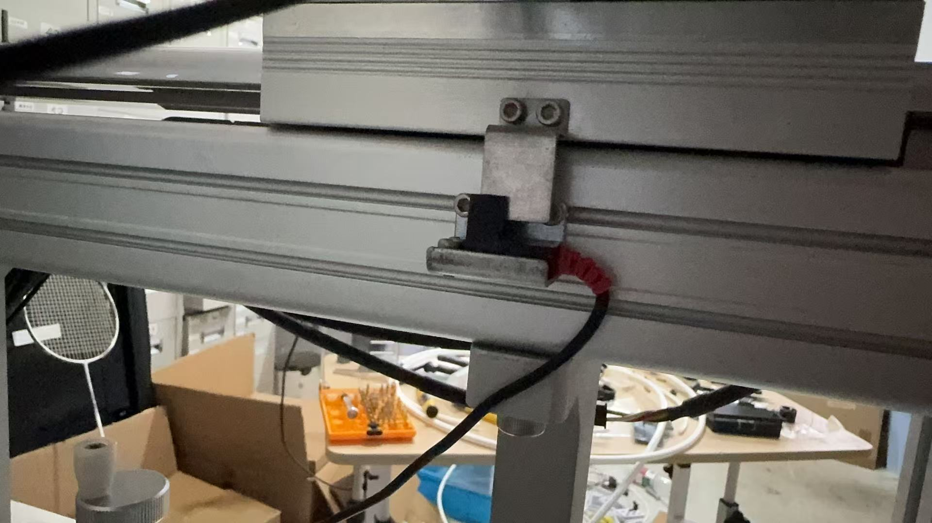
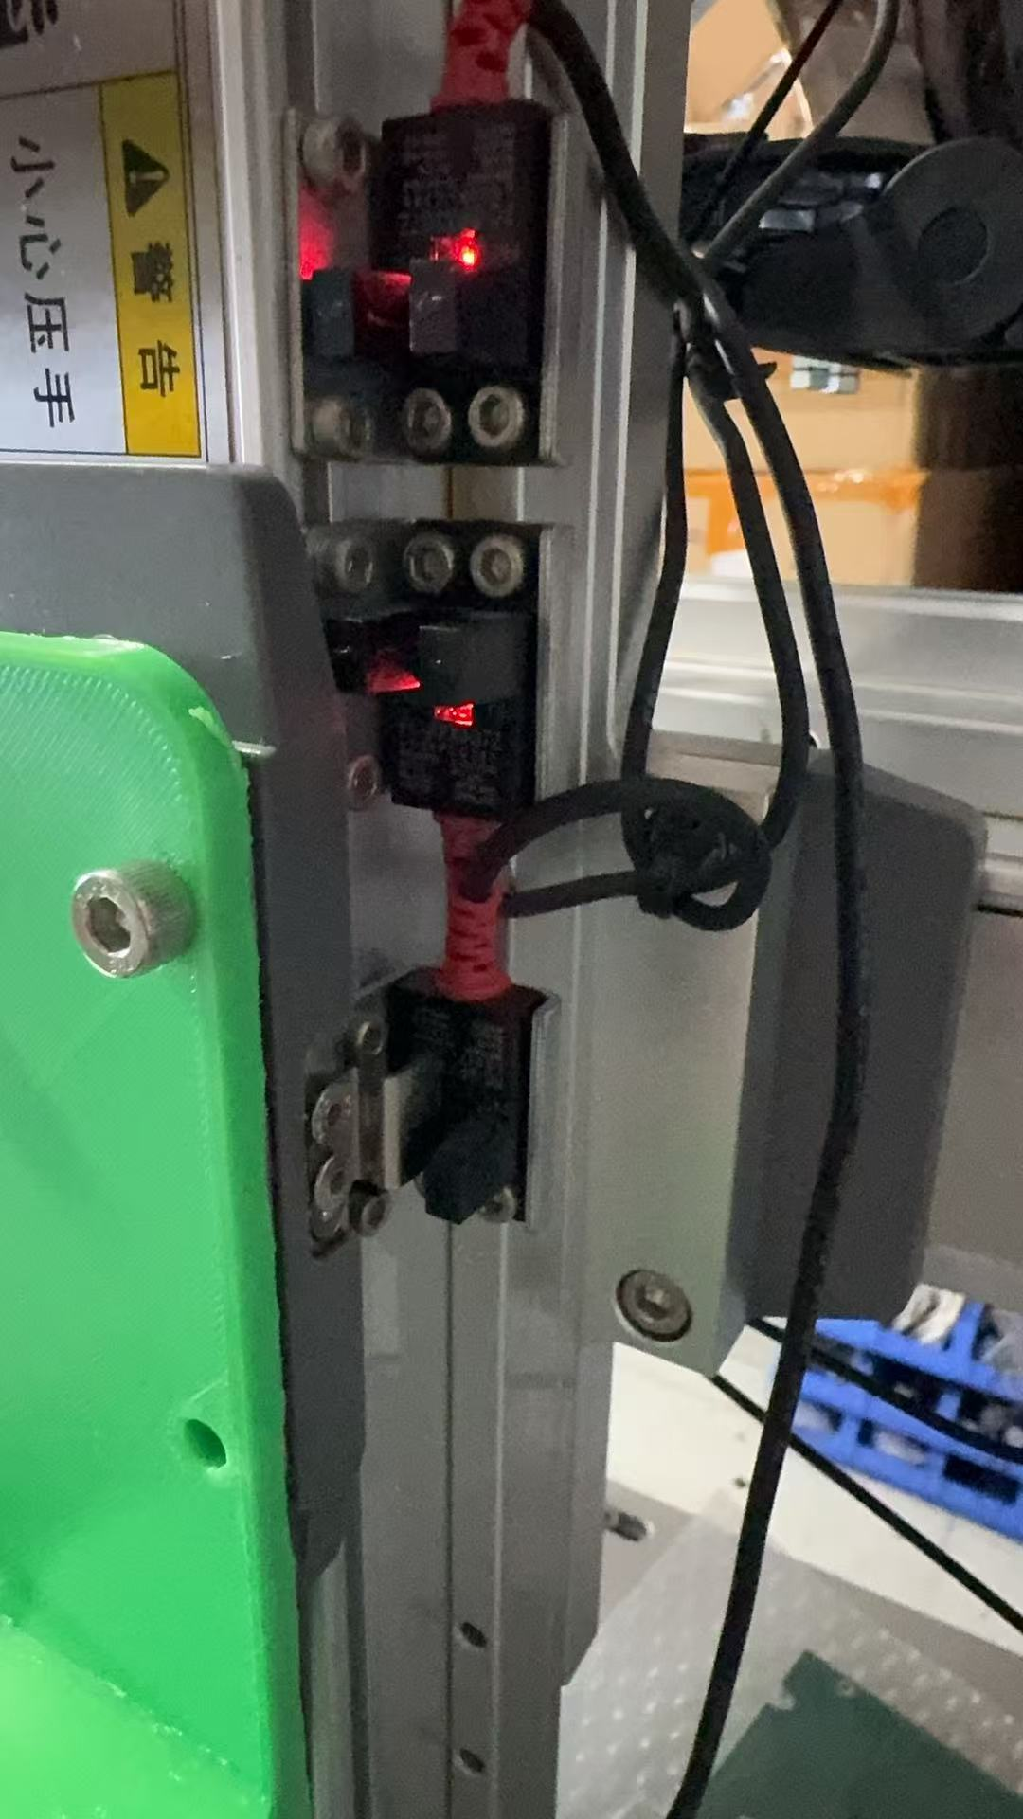
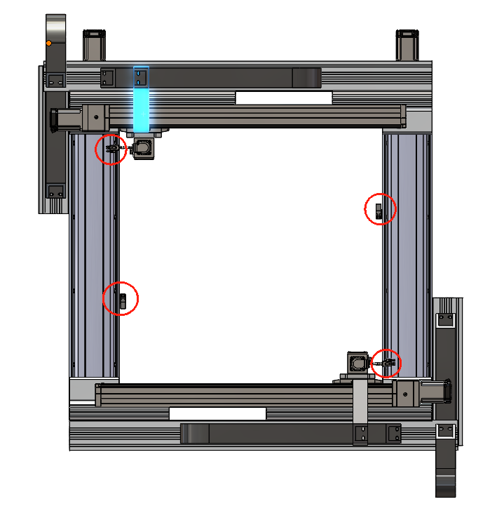
2.1 光电限位传感器
每个轴向各有2个光电限位传感器，共16个，用于标记该轴的极限运动位置
光电传感器读数为0与1，通过HandlerSensor类的读取功能将其转化为False与True，用以标记传感器触发状态
传感器触发表示着轴组运到到极限位置

Slide 16
2.1 探针压力传感器
每个轴组Z轴探针内置3个压力传感器，共6个，用于检测当前探针压力
压力传感器支持读取转译后的当前压力读数与判断是否到达阈值
压力阈值允许用户自定义设定。当压力超过阈值，判断结果返回True，否则返回False

Slide 17
3. 运动范围校准
基于PID算法与光电传感器反馈
Calibration自动校准算法
校准数据储存

Slide 18
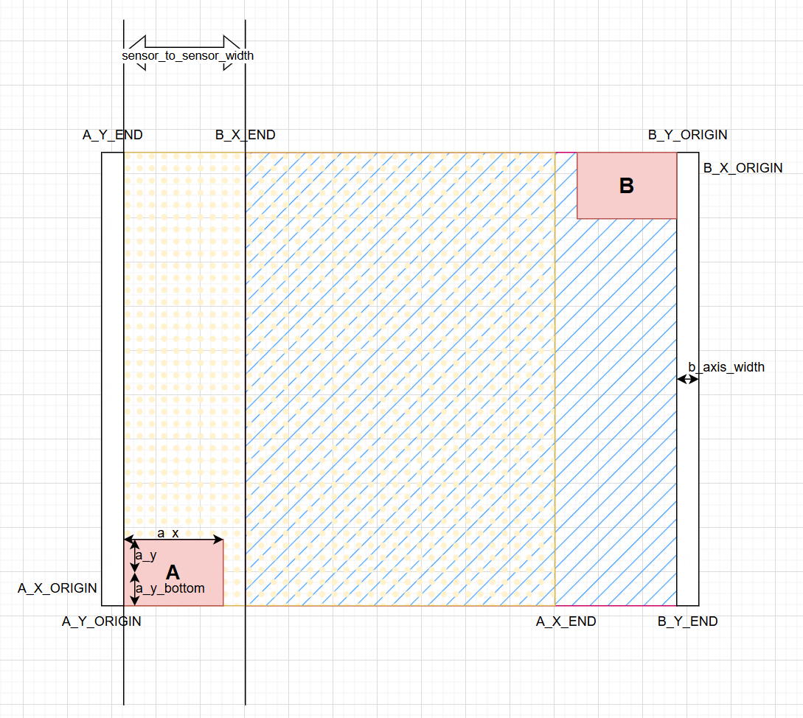
3.1 自动校准算法
服务器启动时自动执行此功能，用于规定各轴电机的最外层运动范围。此过程将阻塞主线程使此功能强制执行
依据设计图与 config.json 文件确定各轴原点和终点方向
开启移动直到当前轴限位传感器触发，即视为抵达限位
运动过程基于最大限度防止碰撞理念设计，执行顺序为：
Z原点 ➡ X原点 ➡ Y原点 ➡ Z终点 ➡ Y终点 ➡ X终点
借鉴闭环PID控制原理进行误差控制微调
每次触发限位传感器都会自动执行回退动作，直到传感器更新为未触发状态时停止移动，将当前点位记录为极值点

Slide 19
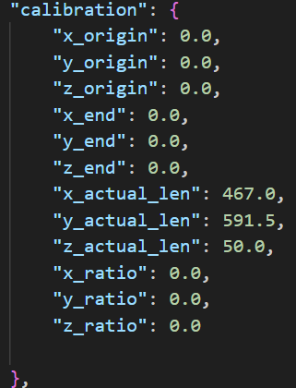
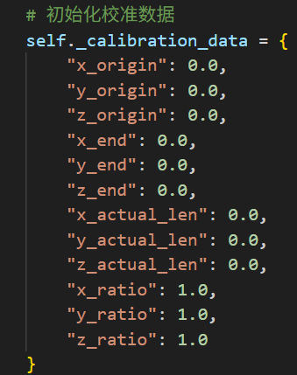
3.2 校准数据储存
所有已校准的极值位置都会储存在类变量self._calibration_data 中
两个轴组校准完成后，自动执行回原点操作，同时计算出所有轴向测量值与实际运动距离之间的比例并储存
根据校准的极值数据重新设定每个电机的运动范围参数，预防运动超限
校准结束后将获得两轴组各自所有轴向极限位置，将此数据存入{轴组名称}_config_latest.json文件中，可使用 def set_calibration_data(self) 恢复上一次的校准数据

Slide 20
4. 多轴运动控制
基于单例模式与多线程并行
运动调度算法
独立线程运动

Slide 21
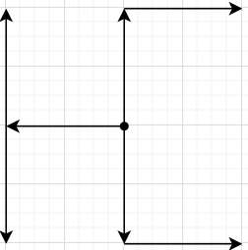
4.1 运动调度算法
运动调度算法基于减少碰撞概率及预防碰撞的核心设计理念设计
在尽量远离另一轴组的情况下开启Y轴运动
最后开启Z轴运动以防运动过程中底部产生撞击
A
B

Slide 22
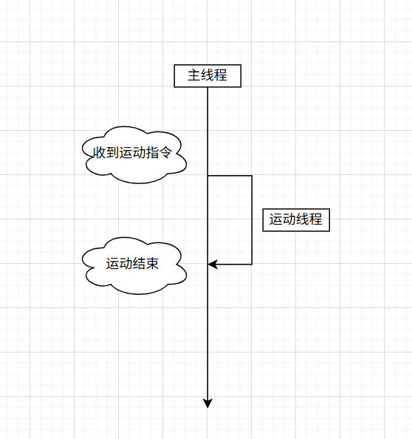
4.2 独立线程运动
回原点、去终点与移动到目标位置指令皆运行于单独的运动线程
该线程生命周期为运动指令发出至运动结束后回收
主线程服务器可持续监听来在前端的api调用而非阻塞状态，以此实现双轴同时运行与紧急停止功能

Slide 23
5. 碰撞检测与恢复
基于相对位置映射的防撞算法
碰撞检测原理
物理参数
碰撞条件分析
电子围栏与自动状态恢复

Slide 24
5.1 碰撞检测原理
本算法的核心是通过实时监测两轴组各自以原点为基准的运动距离，当两者在同一轴向运动距离超过物理限制时判定为碰撞状态
在校准完成后立即开启独立的线程进行状态监测，即实时获取轴组位置信息

Slide 25
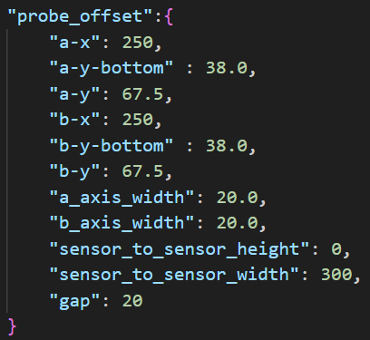
5.2 物理参数
物理参数需要根据机台实际设备位置进行测量，需要保证测量精度可靠
物理参数的存在是为了将两轴组的运动轨迹进行全局拟合，从中得出全局轴向运动范围作为碰撞产生的判断条件
a-x, b-x表示轴组X方向端点到X轴编码器探测点之间的长度
a-y, b-y表示轴组Y方向上端点到Y轴编码器探测点之间的长度
a-y-bottom, b-y-bottom表示轴组Y方向下端点到Y轴编码器探测点之间的长度
a_axis_width, b_axis_width表示Y的轴宽或称编码器到Y轴边界的长度
sensor_to_sensor_width 表示B轴组X_END限位传感器与A轴组X_ORIGIN限位传感器在水平方向（X方向）上的距离差
sensor_to_sensor_height表示B轴组Y_END限位传感器与A轴组Y_ORIGIN限位传感器在垂直方向（Y方向）上的距离差（目前的设置为0）
gap表示允许的缓冲范围长度

Slide 26
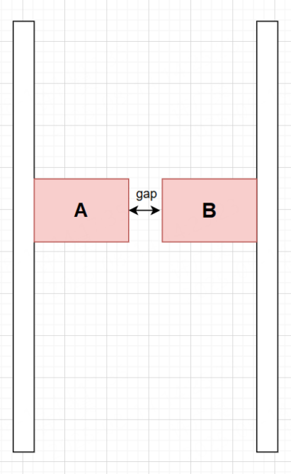
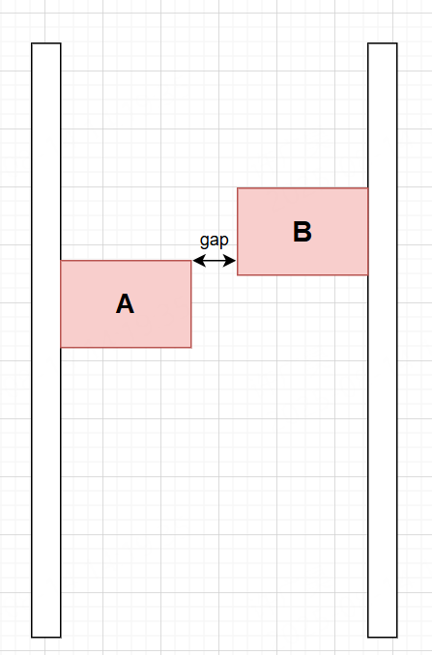
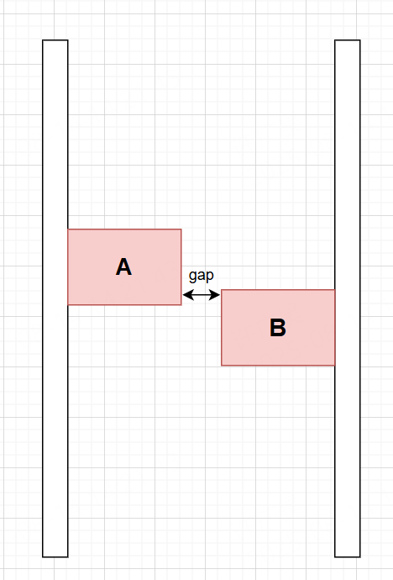
5.3 碰撞条件分析
两轴组在垂直（Y）方向上处于预设的碰撞检测区域内，水平（X）方向上两轴组的相对运动距离超过参数之和
Y碰撞区上边界：
Y1​ + a-y + Y2​ + b-y + Gap >= measured_height + sensor_to_sensor_height
Y碰撞区下边界：
Y1​ + Y2 - a-y-bottom - b-y-bottom - gap <= measured_height + sensor_to_sensor_height
X相对运动距离超限：
X1​ + a-x + X2​ + b-x + Gap >= measured_width + sensor_to_sensor_width
5.3.1 探针左右碰撞

Slide 27
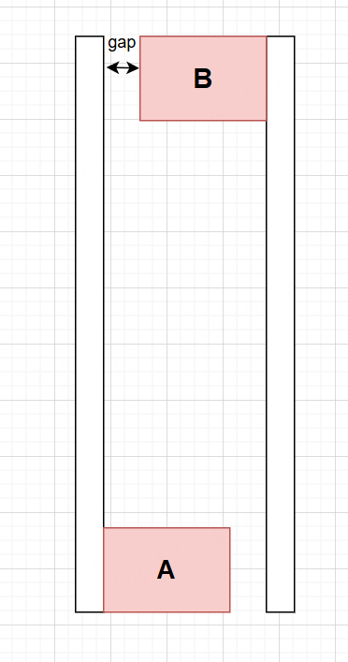
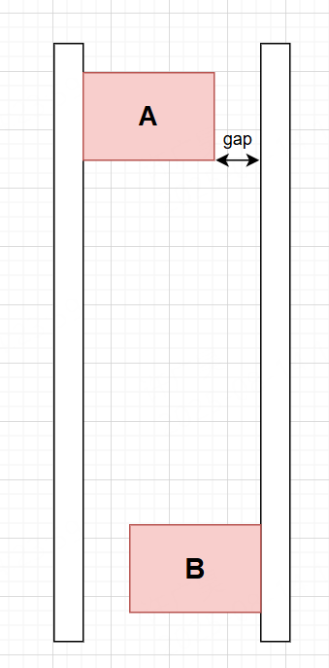
5.3 碰撞条件分析
5.3.2 探针撞轴
两轴组垂直（Y）方向处于安全区域，但水平（X）方向位移超过两轴组可运动距离与gap值总和
X相对运动距离超限：
X1​ + X2​ + max(a-x,b-x) + a_axis_width + b_axis_width + Gap >= measured_width + sensor_to_sensor_width

Slide 28
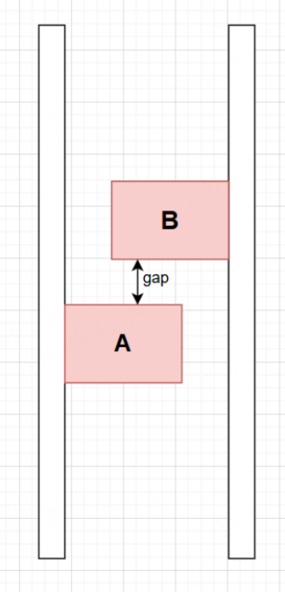
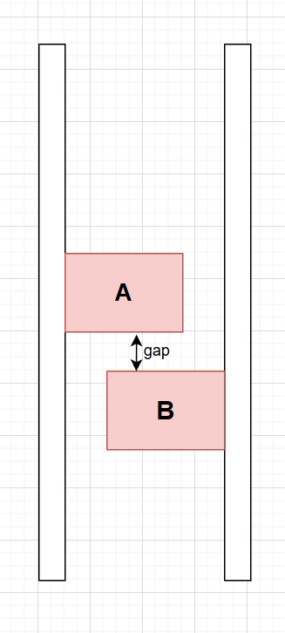
5.3 碰撞条件分析
5.3.3 探针上下碰撞
两轴组水平（X）方向处于安全区域，但垂直（Y）方向位移超过两轴组可运动距离与gap值总和
在计算上，由于超限时同时违反5.3.1，所以此情况可与5.3.1合并

Slide 29
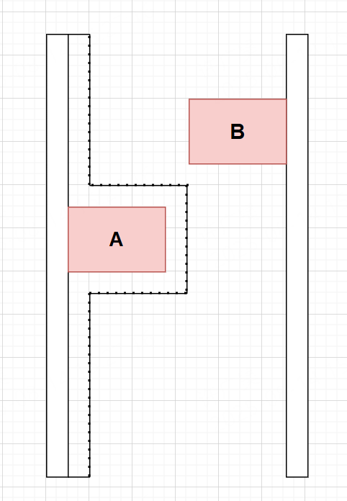
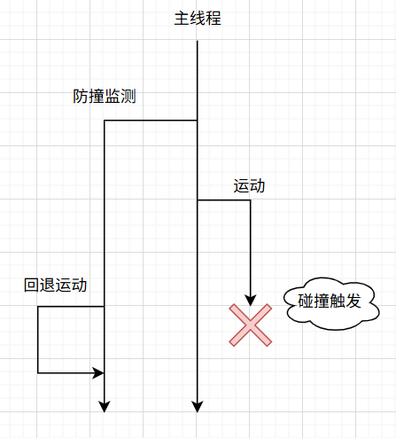
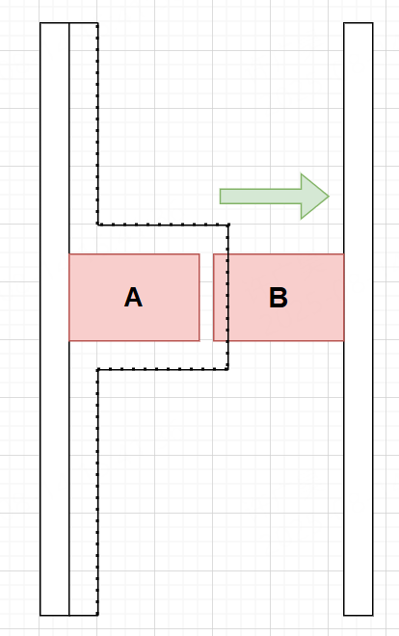
5.4 电子围栏与状态自动恢复
当防撞线程开启运行后，防撞保护机制相当于在所有冲突边界形成电子围栏以防护所有可能的冲突
碰撞监测线程在实时监测的同时记录当前坐标
碰撞触发后，碰撞监测线程关闭所有电机的运动，并开启回退功能，该功能以上一个记录到的合法坐标为目标进行移动，退回到电子围栏外的非限制区域，并恢复电机运动能力

Slide 30
6. 图像识别与零点设置
基于OpenCV 与 FastAPI
图像上传、下载与解码
模板匹配
轮廓检测与定位
粗校准
精校准
零点设置

Slide 31
6.1 图像上传、下载与解码
前端上传图像的准备工作：
前端通过 <video> 元素播放摄像头视频流，并通过 Canvas 获取当前视频帧。
使用 canvas.toDataURL() 方法将图像数据转换为 Base64 编码 格式：
图像上传到后端：
图像数据通过 POST 请求发送到后端 API：
接收图像数据：
后端通过 FastAPI 接收前端上传的 Base64 编码图像数据，定义接口接收请求体，使用 Base64 解码图像数据

Slide 32
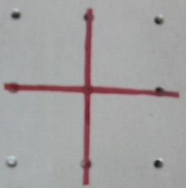
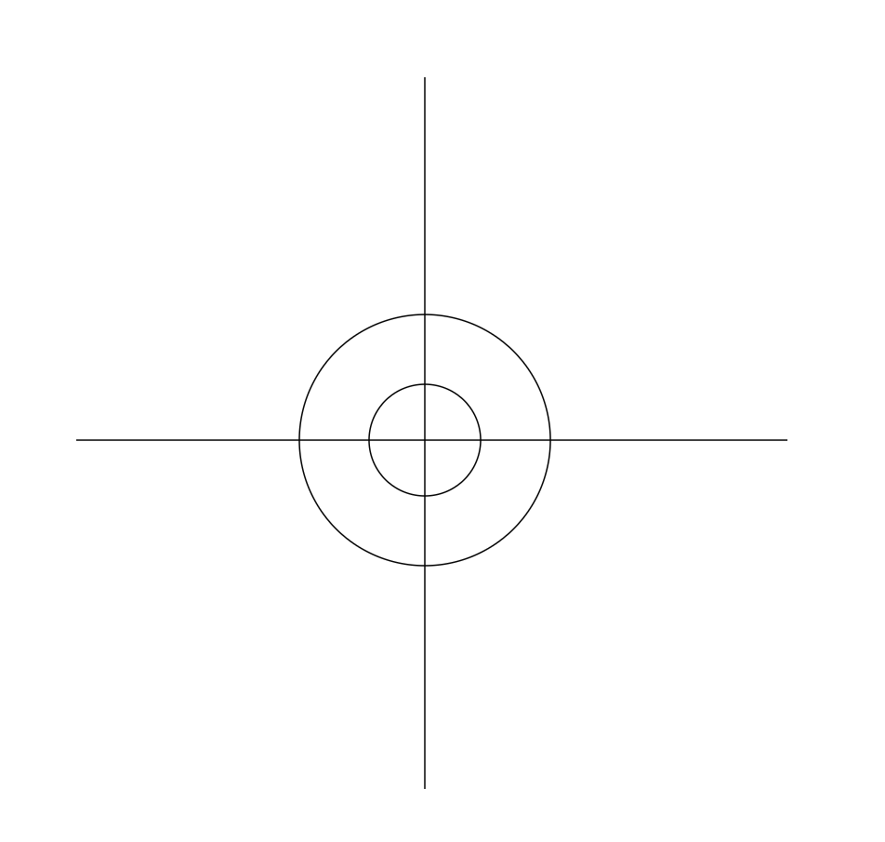
6.2 模板匹配
解码后的图像数据通过 OpenCV 进行灰度化、二值化和去噪处理：
gray = cv2.cvtColor(image, cv2.COLOR_BGR2GRAY)
_, binary = cv2.threshold(gray, 127, 255, cv2.THRESH_BINARY)
binary = cv2.GaussianBlur(binary, (5, 5), 0)
通过预载的模板进行图形比对
result = cv2.matchTemplate(gray, template, cv2.TM_CCOEFF_NORMED)
若模板匹配度过低则取消此次定位，若匹配度超过阈值则将图像中心作为移动目标点并进行标记

Slide 33
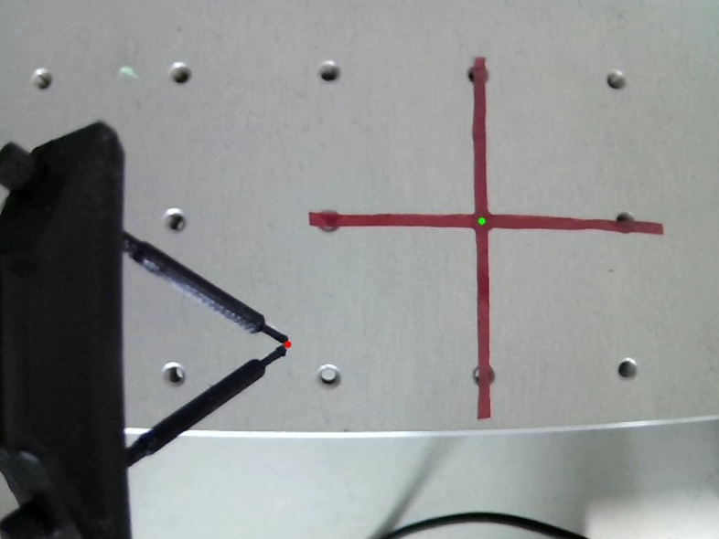
6.3 轮廓检测与定位
轮廓检测：
调用 OpenCV 的 findContours() 检测图像中所有轮廓
contours, _ = cv2.findContours(binary, cv2.RETR_EXTERNAL, cv2.CHAIN_APPROX_SIMPLE)
轮廓筛选：
根据面积 (cv2.contourArea) 排除过小的噪声轮廓
根据形状特征（长宽比、圆度）锁定目标物体
探针接触点定位：
获取轮廓中位于探针区域的点，进行均值运算后得到准确的探针尖端位置，并记录其像素位置

Slide 34
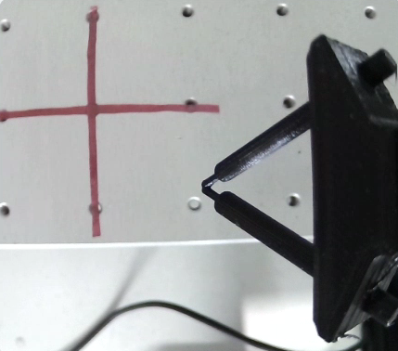
6.4 粗校准
通过预设运动位置的方式进行粗定位，将指定轴组移动到校准点附近区域，实现：
Z轴下探至极限位置消除机械间隙误差
校准标志物完整呈现于视觉系统视野
为后续精校准建立基准位置
零点校准过程需要实时跟踪电机运行状态，确保粗校准行为完成后开启下一阶段校准

Slide 35
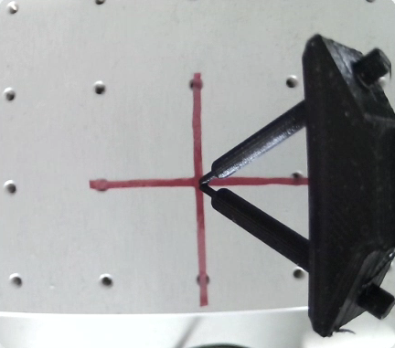
6.4 精校准
前置条件:
完成粗校准，确保探针已移动至目标点附近区域，且Z轴下压至机械极限位置以消除间隙误差。
视觉定位阶段:
识别目标点的像素坐标 (px₁, py₁)。
检测探针尖端的像素坐标 (px₂, py₂)。
距离计算与物理换算:
计算目标点与探针尖端的像素级偏移量：
基于预设的像素-物理尺度比例（mm/pixel），换算实际机械位移量
通过将当前位置 + 实际机械位移量获得目标位置映射
运动控制与位置修正:
驱动电机系统前往目标位置，使探针尖端与目标点中心重合。
零点标定:
将最终对准位置设定为 内部坐标系零点(0,0)，完成系统基准校准。

Slide 36
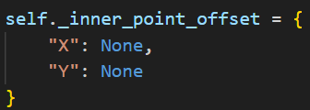
6.5 零点设置
零点标定与存储：
精校准完成后，记录当前零点位置
计算各轴组机械原点与全局零点的偏移量（Δx, Δy）
将映射关系存储在对应handler中
全局坐标控制：
当两轴组全部完成零点设置后，系统将建立统一的inner坐标系
用户可输入inner移动指令，通过映射转换为各轴组的机械坐标实现运动
手动校准模式：
若自动校准精度不足，允许手动微调零点
手动校准后，重新计算并存储映射关系

Slide 37
7. 前后端交互
基于FastAPI的RESTful API 服务
权限控制与安全中间件
实时日志与错误处理
异步协程调用
状态轮询

Slide 38
7. 前后端交互
权限控制与安全中间件：
通过 Token 鉴权中间件保护关键 API，避免未授权操作。
后端定义 WHITE_LIST 放行公开接口（如文档路由），其他接口需校验 Authorization
前端在请求头中携带 Token (与.env文件内容进行匹配)
技术价值：保障硬件控制接口的安全性，防止误操作。
实时日志与错误处理：
全链路日志记录
后端使用 logging 模块记录操作日志（如校准失败、硬件异常）。
前端通过 try-catch 捕获异常，展示用户友好的错误信息而非中止程序
技术价值：便于故障排查，提升程序容错性

Slide 39
7. 前后端交互
异步协程调用：
通过异步协程机制实现高效的任务切换与I/O操作并行化
使用 asyncio 协程管理移动任务，在 await 点挂起并切换至其他任务，待硬件响应后自动恢复执行。
技术价值：单线程处理高并发请求，减少上下文切换开销，提升吞吐量和响应速度。
状态轮询：
通过异步轮询机制确保轴组动作完成后再执行下一步操作
前端通过 /api/axis_groups/{group}/completion_status 接口轮询轴组状态，连续 3 次检测到完成状态后继续后续操作。
技术价值：避免阻塞式等待，在执行操作时仍然允许紧急停止等功能。

Slide 40
8. 测试
基于unittest

Slide 41
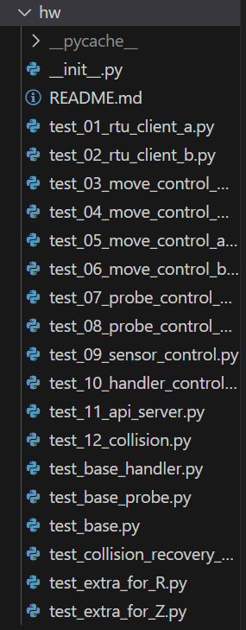
8. 测试
测试框架：
采用 unittest 框架作为主要测试工具，提供标准化的测试流程，便于自动化执行和持续集成。
测试基类设计：
设计并实现多个 test_base 基类，用于不同类型的测试场景。 通过基类复用机制，提高测试代码的可维护性和扩展性。
测试范围：
覆盖 handler 的所有核心功能及子功能。 支持单模块独立运行与多模块协同运行，验证系统在不同组合下的稳定性。
运行场景与边界条件：
测试在各种输入和边界条件下的行为，确保系统在异常或极端情况下的可靠性。
测试目标：
通过全面的测试方案，确保系统功能正确性、稳定性和高可靠性为持续集成、版本迭代和后续开发提供可靠的保障。

Slide 42
Question?

Slide 43
特别鸣谢：
云合智网（上海）技术有限公司
浙江清华长三角研究院

